Slide 1
МДОУ «ДЕТСКИЙ САД № 68» Литературный вечер для родителей «Свеча горела…» Саранск - 2018

Slide 2
Цель: Повышения педагогической культуры родителей. Задачи: - Расширять представления родителей о роли книги в воспитании ребенка; - Стимулировать самообразование родителей; - Прививать навыки читательской культуры

Slide 3
План проведения мероприятия: 1. Вступительная часть. 2. Аудио-спектакль «Свеча горела...» 3. Беседа о значении книги в воспитании детей. 4. Литературная викторина «Из какого произведения отрывок?». 5. Литературная игра «Кот ученый». 6. Анализ анкетирования родителей. 6. Заключительная часть.

Slide 6
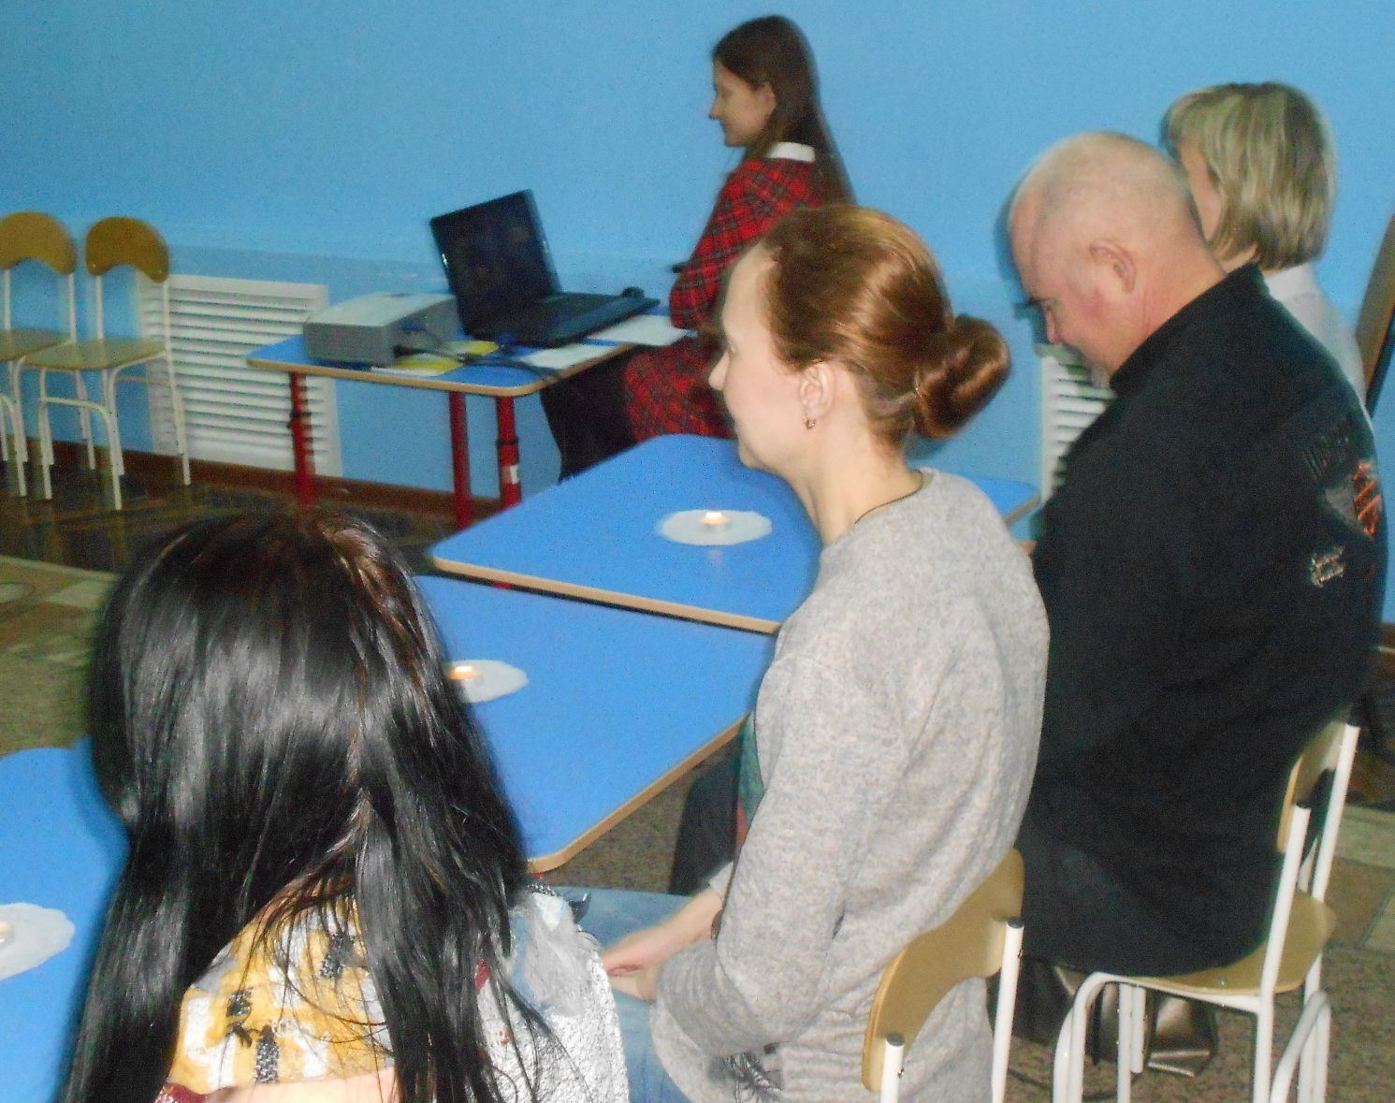

Slide 7
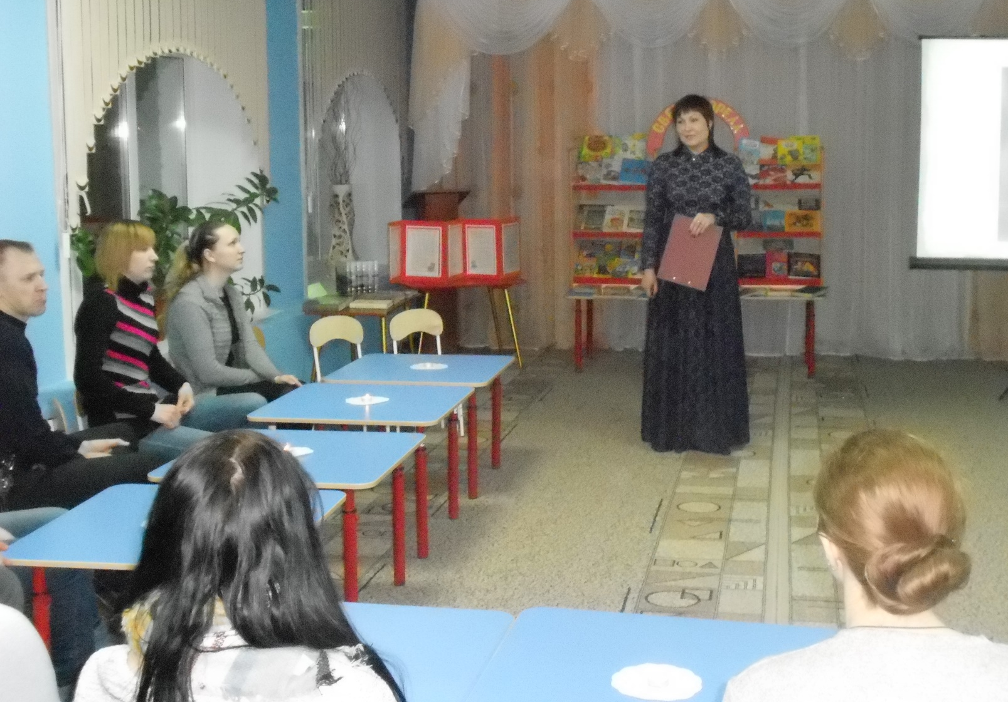

Slide 8
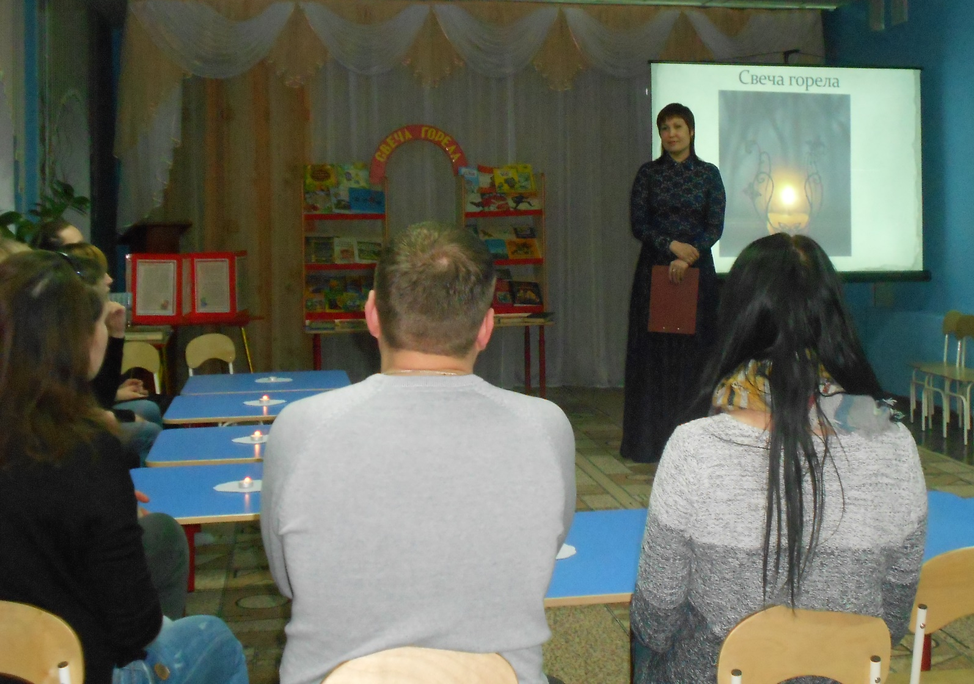

Slide 9
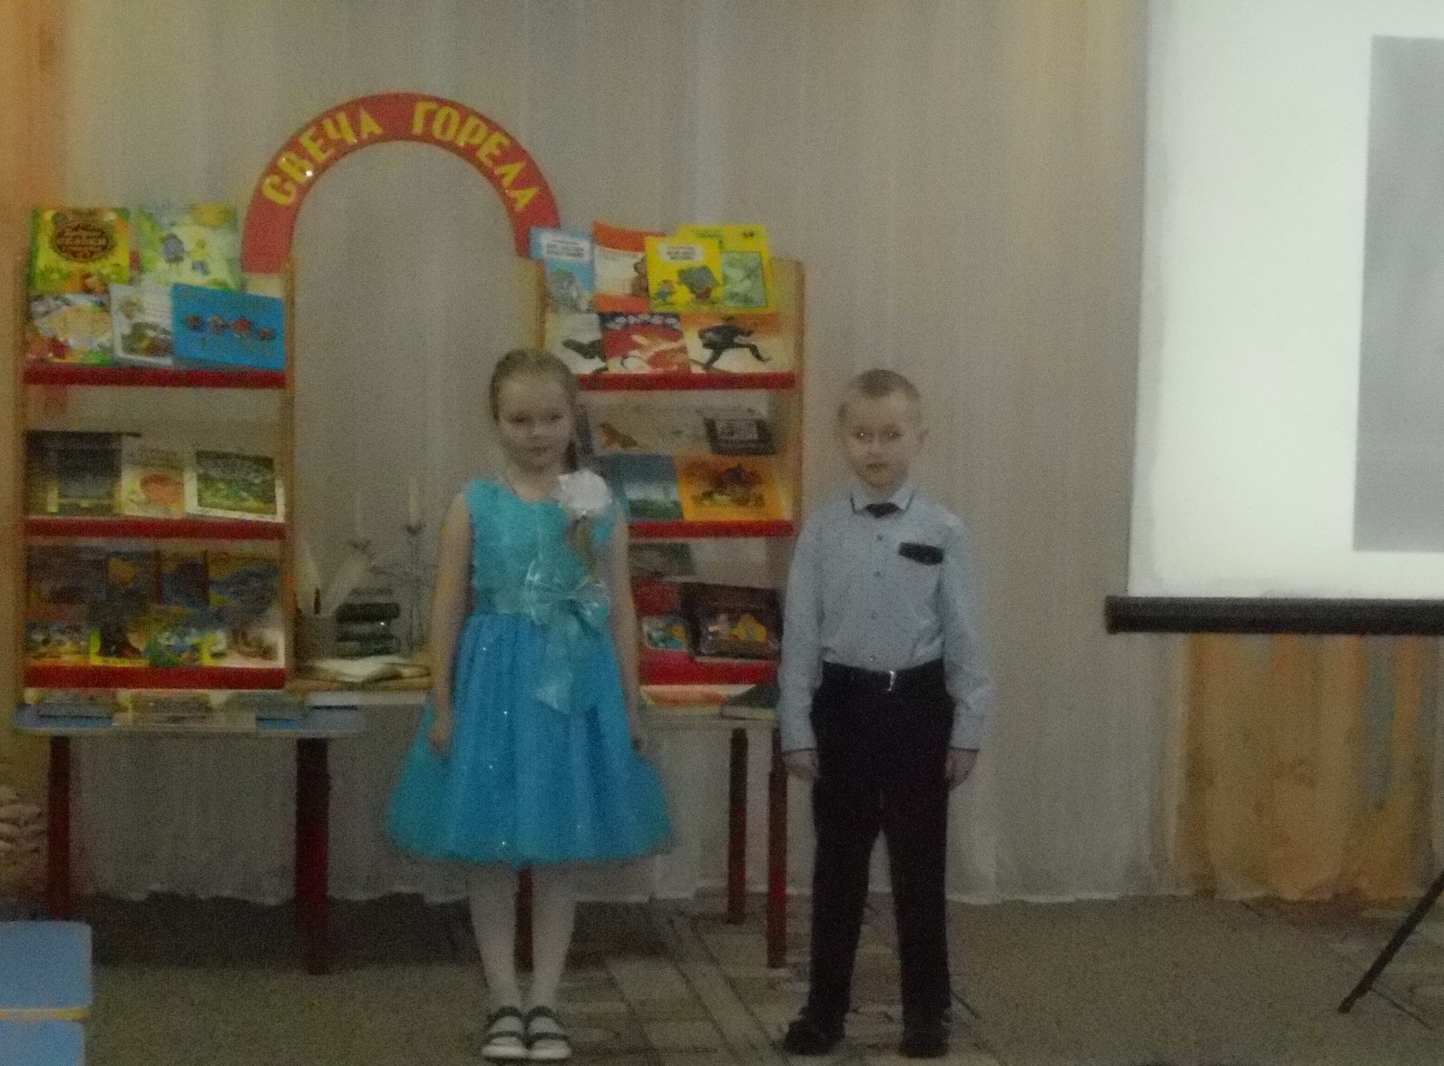

Slide 10
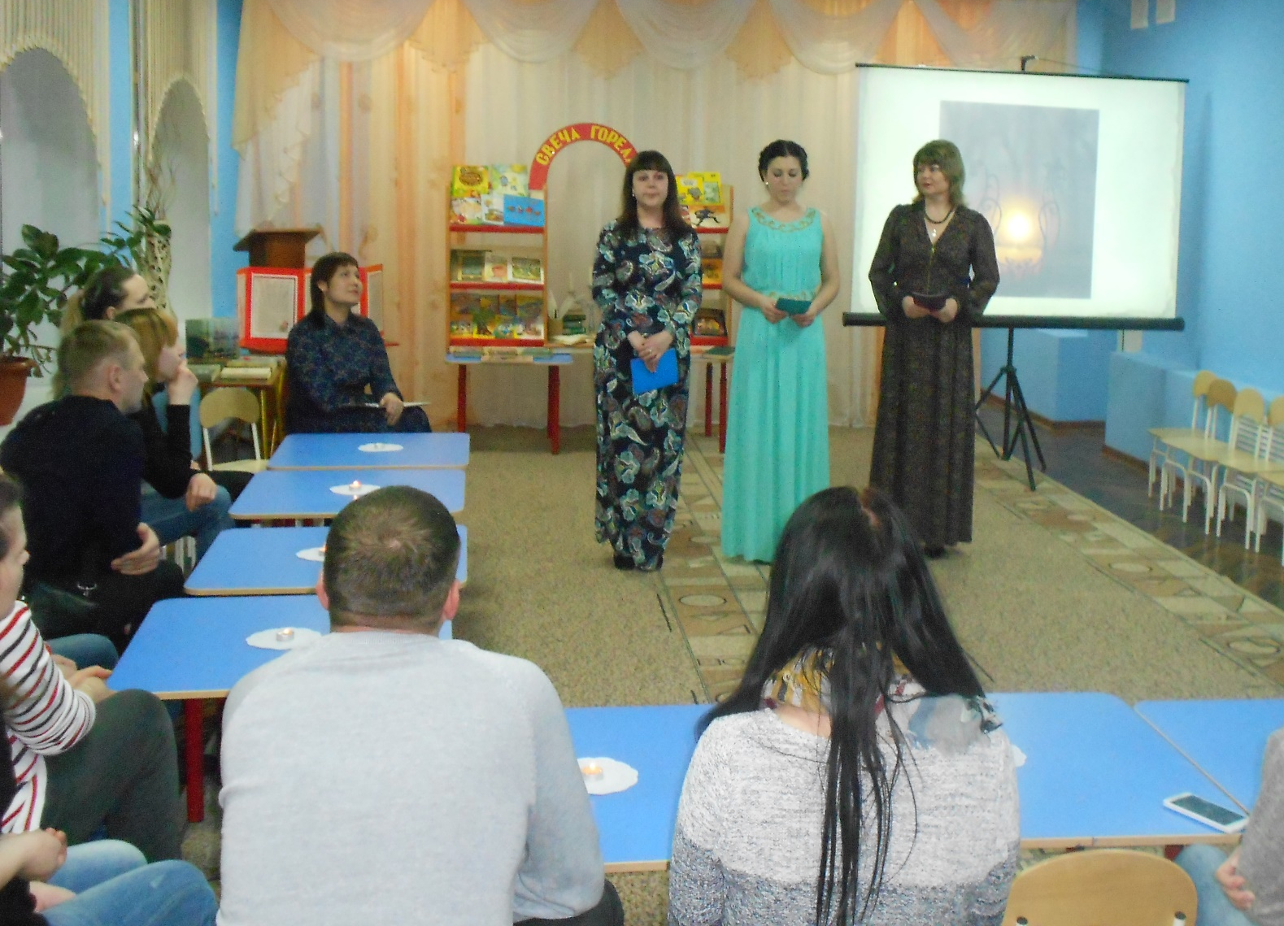

Slide 12
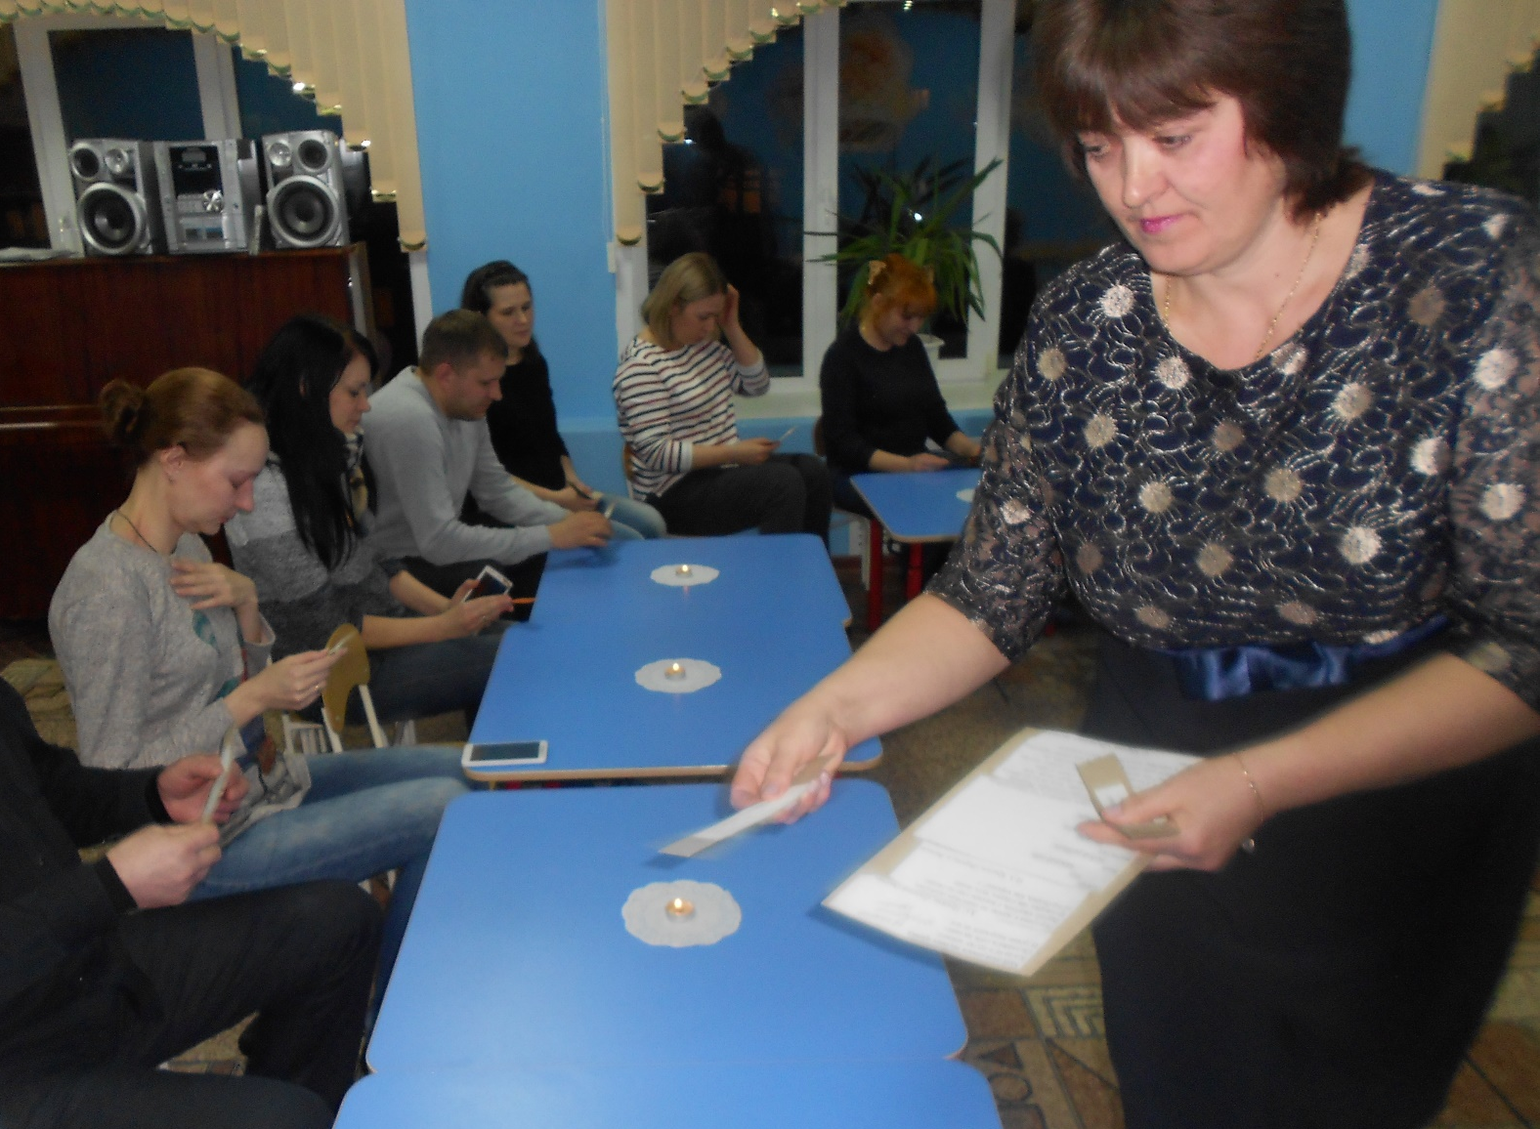

Slide 13
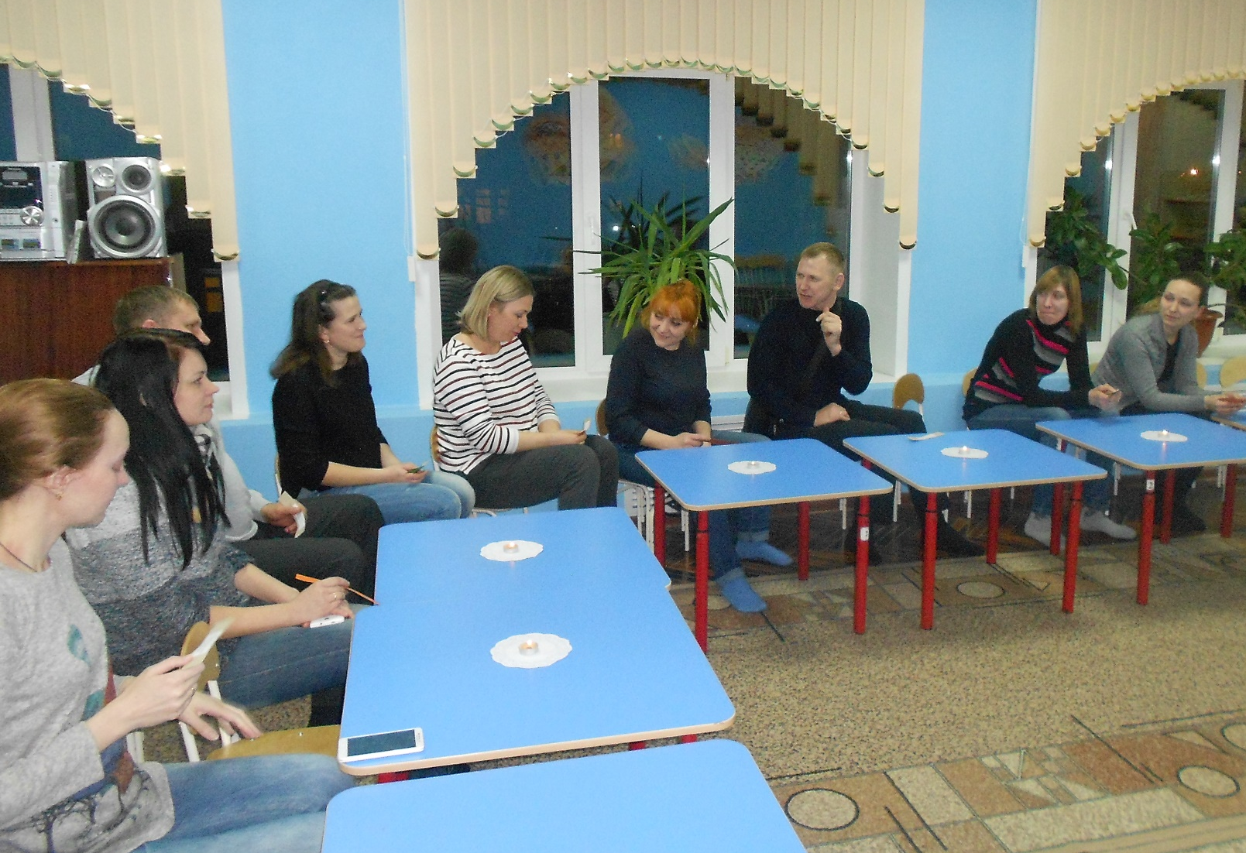

Slide 15
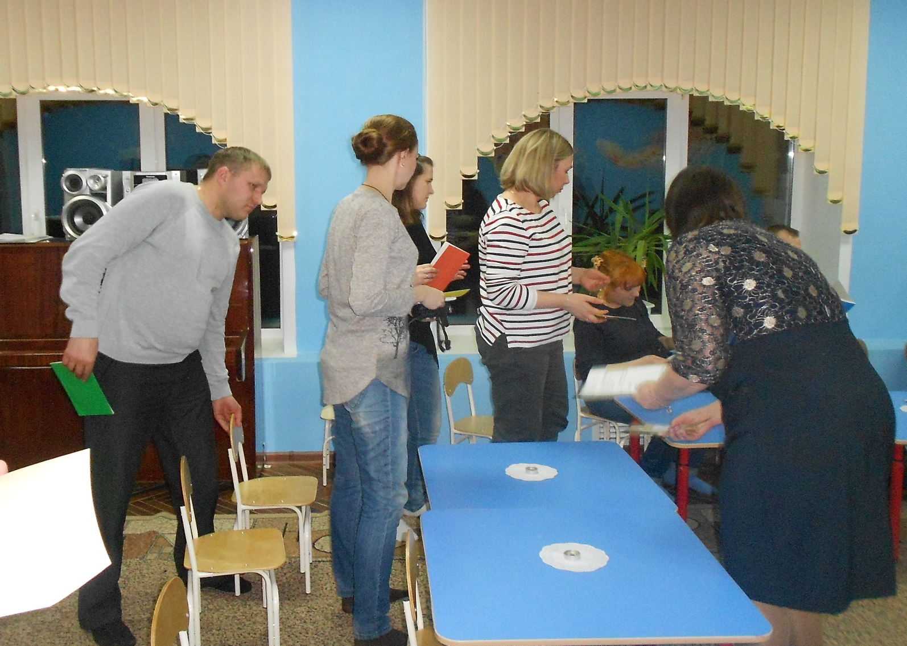

Slide 16
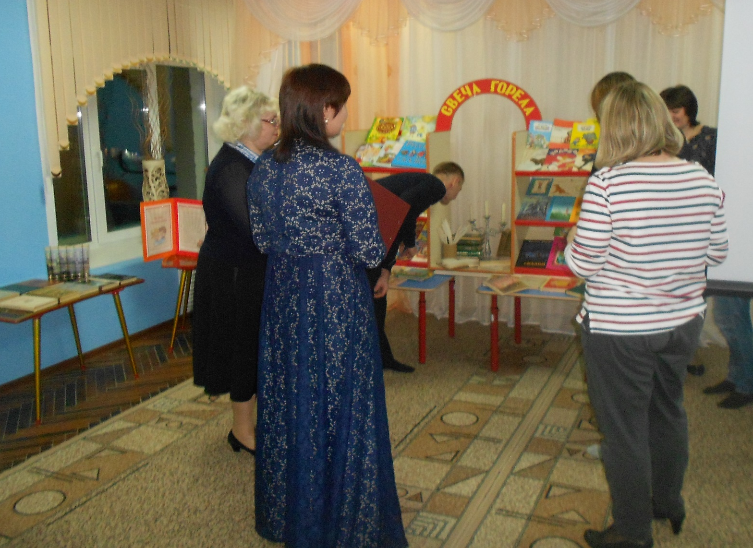

Slide 17
«Чтение — это окошко, через которое дети видят и познают мир и самих себя» В.А.Сухомлинский

